Slide 1
DEMOKRASI INDONESIA
PUSAT PENYELENGGARA - MPK
PENDIDIKAN KEWARGANEGARAAN
UNIVERSITAS SRIWIJAYA
Dr. Hudaidah, M.Pd.

Slide 2
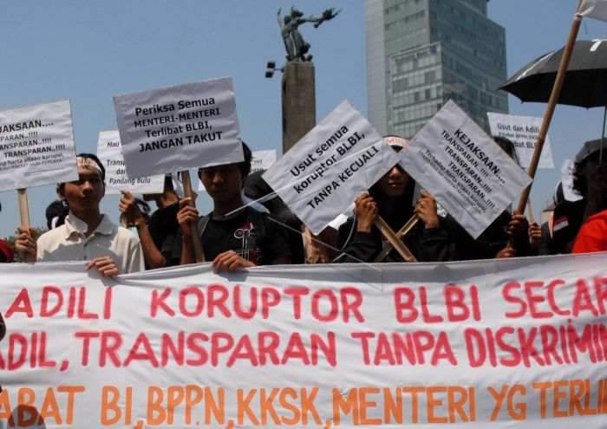
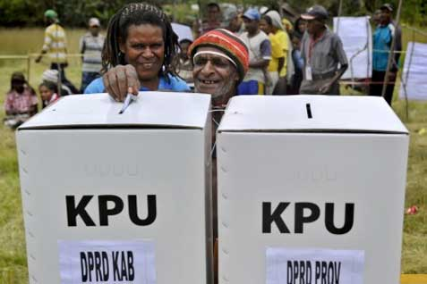
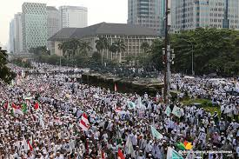
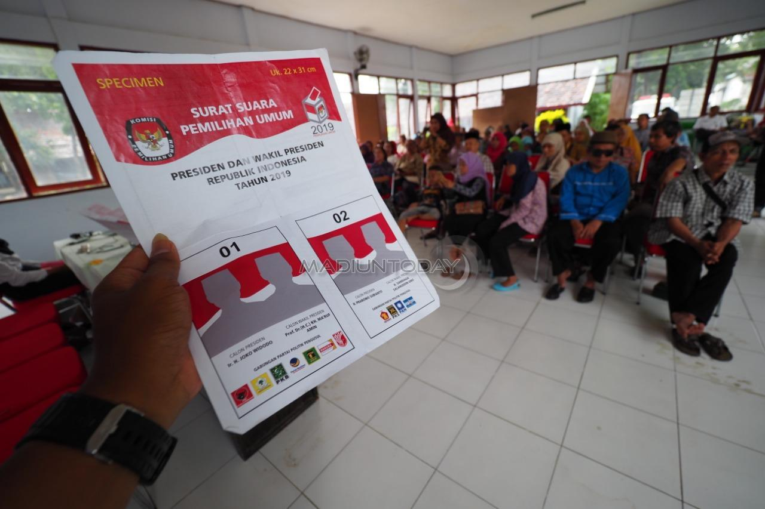
BAGAIMANA DEMOKRASI DI INDONESIA SAAT INI ?

Slide 3
KONSEP DASAR DEMOKRASI
Secara etimologis, istilah demokrasi berasal dari bahasa Yunani, “demos” berarti rakyat dan “kratos” atau “kratein” berarti kekuasaan.
Konsep dasar demokrasi berarti “rakyat berkuasa” (government of rule by the people).
Istilah demokrasi secara singkat diartikan sebagai pemerintahan atau kekuasaan dari rakyat oleh rakyat dan untuk rakyat.

Slide 4
DEMOKRASI DI INDONESIA
Indonesia menganut sistem Demokrasi Pancasila sebagai ideologi negara, pandangan hidup bangsa Indonesia, dasar negara Indonesia dan sebagai identitas nasional Indonesia.
Sebagai ideologi nasional, Pancasila sebagai cita-cita masyarakat dan sebagai pedoman membuat keputusan politik.
Sebagai pemersatu masyarakat yang menjadi prosedur penyelesaian konflik.

Slide 6
NILAI-NILAI DEMOKRASI
Nilai-nilai demokrasi yang terjabar dari nilai-nilai Pancasila:
Kedaulatan rakyat
Republik
Negara berdasar atas hukum
Pemerintahan yang konstitusional
Sistem perwakilan
Prinsip musyawarah
Prinsip keTuhanan

Slide 7
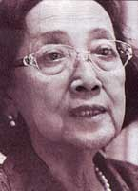
PARTISIPASI POLITIK
Miriam Budiardjo
Partisipasi politik adalah kegiatan seseorang atau kelompok orang untuk ikut serta secara aktif dalam kehidupan politik, antara lain dengan jalan memilih pimpinan negara dan, secara langsung atau tidak langsung, memengaruhi kebijakan pemerintah (public policy).

Slide 8
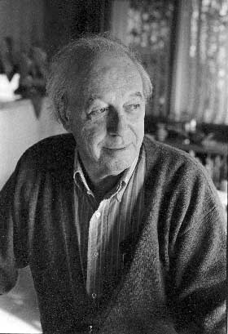
PARTISIPASI POLITIK
Herbert McClosky
Partisipasi politik adalah kegiatan-kegiatan sukarela dari warga masyarakat melalui mana mereka mengambil bagian dalam proses pemilihan penguasa, dan secara langsung atau tidak langsung dalam proses pembentukkan kebijakan umum.

Slide 9
BENTUK-BENTUK PARTISIPASI POLITIK
Kontak/ hubungan langsung dengan penjabat pemerintah.
Pemberian suara dalam pemilihan umum.
Melakukan protes terhadap lembaga masyarakat atau pemerintahan.
Mencalonkan diri dalam pemilihan jabatan publik.

Slide 10
Partisipasi Masyarakat dalam Politik sebagai Implementasi Nilai-Nilai Demokrasi di Indonesia

Slide 11
TERIMA KASIH

